Slide 1
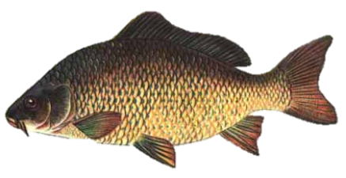
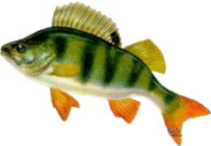
Викторина:
«В гостях у жителей подводного царства!»

Slide 2
Конец!
1
2
3
4
5
6
7
8
9
10

Slide 3
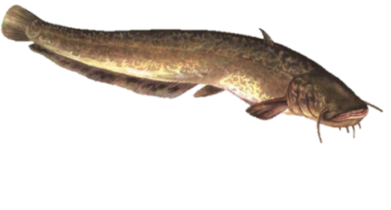
Он в самом омуте живет,
Хозяин глубины,
Имеет он огромный рот,
И глазки чуть видны.
Сом

Slide 4
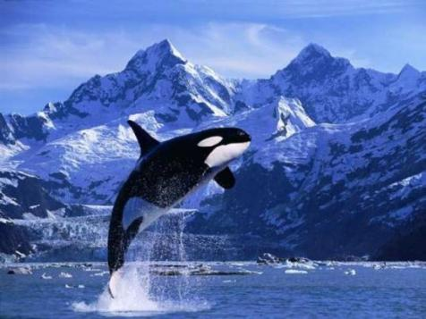
Через море-океан
Плывет рыба-великан,
А ус во рту прячет.
Кит

Slide 5
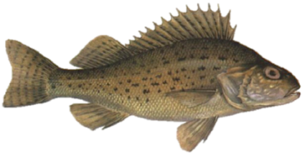
Драчун и забияка.
Живет в воде,
Кости на спине,
И щука не проглотит.
Ерш

Slide 6
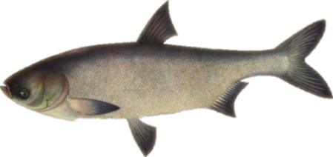
Назовите рыбу
по картинке
Толстолобик

Slide 7
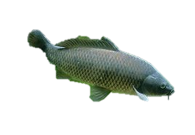
Какая рыба называется именем человека?
Карп

Slide 8
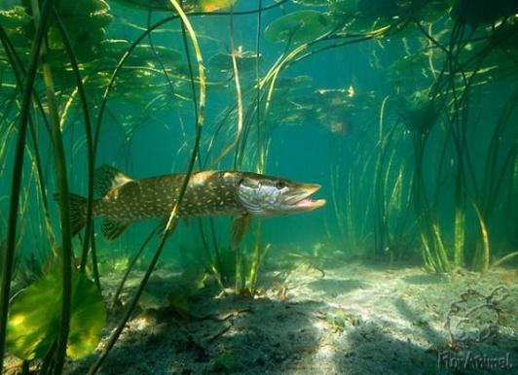
Какую рыбу называют
«речной санитар»?
Щуку

Slide 9
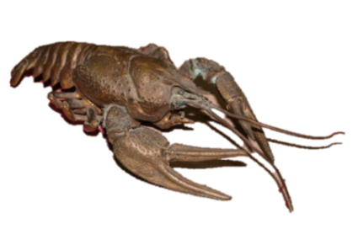
Когда я черен,
Я куслив и задорен,
А лишь покраснею,
Так и присмирею.
Рак

Slide 10
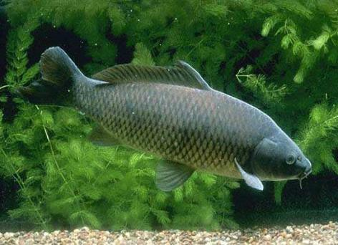
Назовите рыбу по картинке
Сазан

Slide 11
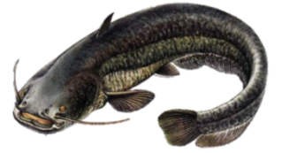
Какая рыба без чешуи?
Сом

Slide 12
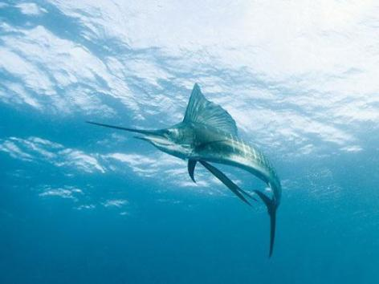
Какая рыба плавает
быстрее всех рыб?
Рыба-меч – 70 м\с

Slide 13
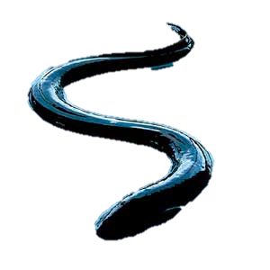
Назовите рыбу по картинке
Угорь

Slide 14
Сколько лет может прожить щука?
До 300 лет

Slide 15
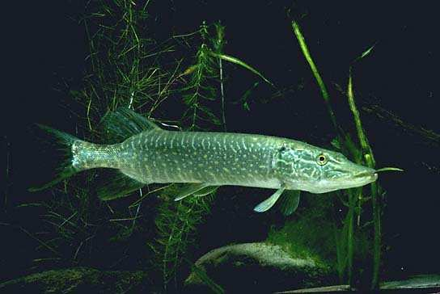
Назовите рыбу по картинке
Щука

Slide 16
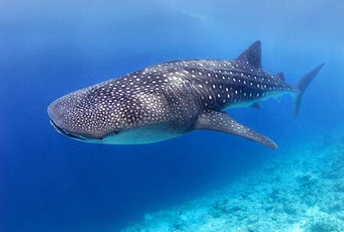
Какая самая большая
рыба в мире?
Китовая акула – до 20 м

Slide 17
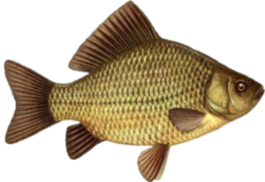
В чем сходство рыбьей чешуи и ствола дерева?
И там, и там есть
годовые кольца

Slide 18
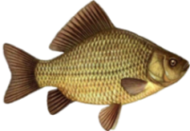
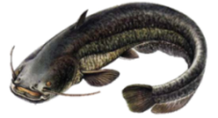
Назовите пресноводных промысловых рыб
Сом, карась, щука,
карп, окунь и др.
Окунь

Slide 19
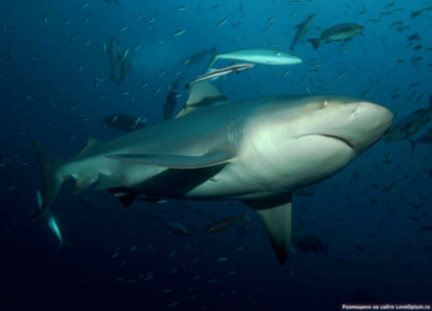
Все ли рыбы имеют желудок?
Нет. Только хищные.

Slide 20
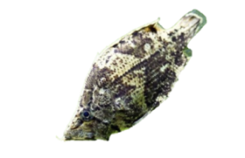
Как плавает рыба-лист?
Головой вниз

Slide 21
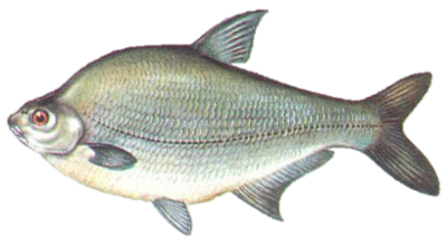
Назовите рыбу по картинке
Лещ

Slide 22
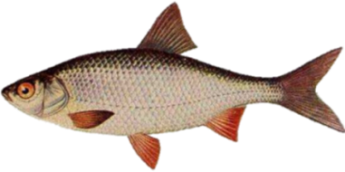
Как называется наука, изучающая рыб?
Ихтиология

Slide 23
Молодцы!

Slide 24
Презентацию выполнила Юдина Н.Н. ГБОУ НОШ № 992

